Slide 1

স্বাগতম

Slide 2
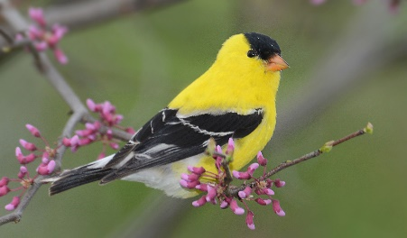
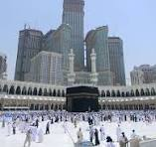
    আজকের আলোচ্য বিষয়
প্রাক ইসলামী জুগে আরবের সামাজিক অবস্থা কেমন ছিল

Slide 3
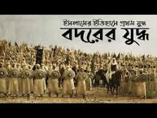
বদরের যুদ্ধ

Slide 4
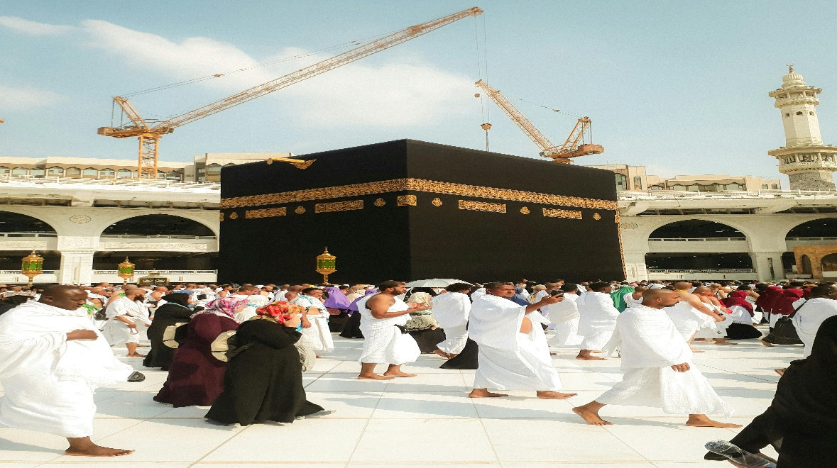
আজকের আলোচ্য বিষয় এ
মহানবী (সঃ) এর মক্কাবিজয়
মহানবীর (সঃ) মদিনা বিজয় এর কাহিনী

